Slide 1


BOOK D’E-MAIL TYPE
A DESTINATION DES CLIENTS DIRIGEANTS
2023

Slide 2

MARCHE CIBLE
1
PROFESSIONNELS
2
PROFESSIONS LIBÉRALES
3
ENTREPRISES
4
ETI
5
START-UP

Slide 3
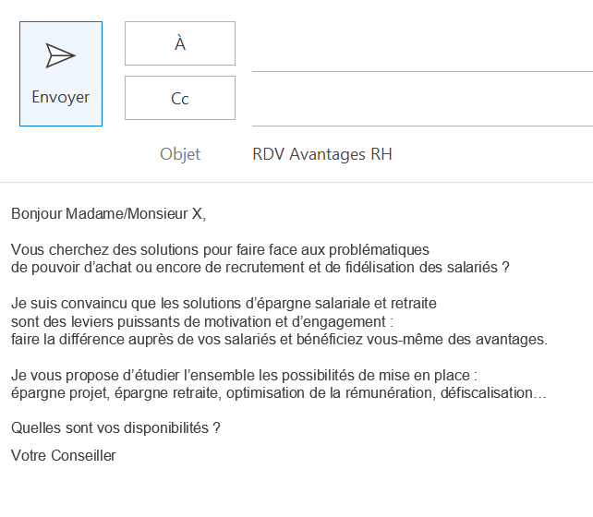


Thème #conquête #marché professionnel
PRO AVEC AU MOINS UN SALARIÉ
NON ÉQUIPÉ EN ÉPARGNE SALARIALE ET RETRAITE
CIBLE
OBJECTIF
ÉQUIPEMENT
RECRUTEMENT ET FIDÉLISATION DES SALARIÉS
Double-cliquez sur l’icône
pour ouvrir l’e-mail type

Slide 4
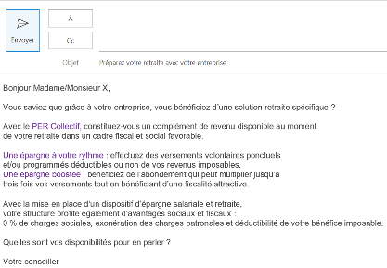

Thème #conquête #marché professionnel
PRO AVEC AU MOINS UN SALARIÉ
NON ÉQUIPÉ EN ÉPARGNE SALARIALE ET RETRAITE
CIBLE
OBJECTIF
ÉQUIPEMENT
RETRAITE
Double-cliquez sur l’icône
pour ouvrir l’e-mail type

Slide 5
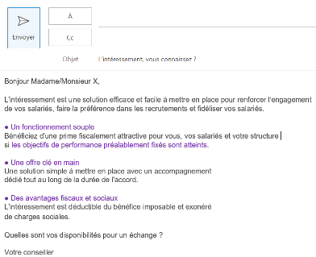

Thème #fidélisation #marché professionnel
SPÉCIAL COLLECTE
PRO AVEC AU MOINS UN SALARIÉ
DÉTENTEUR D’UN CONTRAT PEI
ET/OU PERCOL-I SANS INTÉRESSEMENT
CIBLE
OBJECTIF MULTI -
ÉQUIPEMENT
MOTIVATION DES SALARIÉS ET OPTIMISATION DE LA RÉMUNÉRATION
Double-cliquez sur l’icône
pour ouvrir l’e-mail type

Slide 6
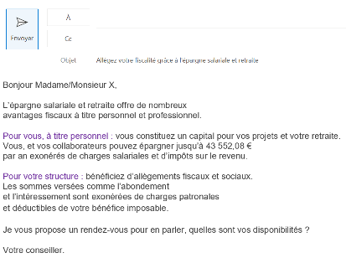

Thème #conquête #marché professions libérales
CIBLE
PROFESSIONNEL LIBÉRAL
NON ÉQUIPÉ EN ÉPARGNE SALARIALE ET RETRAITE
OBJECTIF
ÉQUIPEMENT
DÉFISCALISATION ET RETRAITE
Double-cliquez sur l’icône
pour ouvrir l’e-mail type

Slide 7
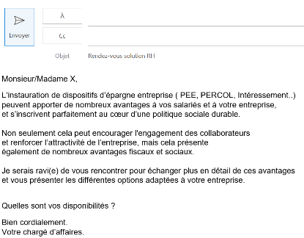

Thème #conquête #marché entreprise
CIBLE
ENTREPRISE - DE 50 SALARIÉS NON ÉQUIPÉE EN ÉPARGNE SALARIALE ET RETRAITE
OBJECTIF
ÉQUIPEMENT
MOTIVATION ET FIDÉLISATION
DES COLLABORATEURS
Double-cliquez sur l’icône
pour ouvrir l’e-mail type

Slide 8
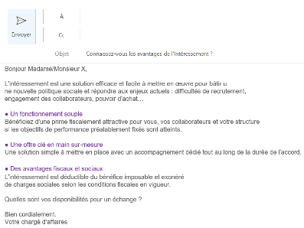

Thème #fidélisation #marché entreprise
SPÉCIAL COLLECTE
CIBLE
ENTREPRISE DÉTENTRICE D’UN CONTRAT PEE ET/OU PERCOL SANS INTÉRESSEMENT
OBJECTIF MULTI -
ÉQUIPEMENT
MOTIVATION DES COLLABORATEURS ET OPTIMISATION DE LA RÉMUNÉRATION
Double-cliquez sur l’icône
pour ouvrir l’e-mail type

Slide 9


Thème #conquête #reprise ETI
SPÉCIAL COLLECTE
CIBLE
DAF, DRH DES ETI EN PORTEFEUILLE
AVEC UN DISPOSITIF EN ÉPARGNE SALARIALE ET RETRAITE À LA CONCURRENCE
OBJECTIF
REPRISE
PROPOSER UNE ÉTUDE GLOBALE
SUR-MESURE
Double-cliquez sur l’icône
pour ouvrir l’e-mail type

Slide 10
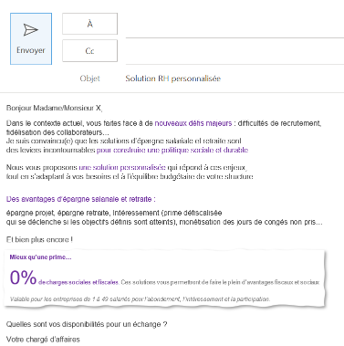

Thème #conquête #start-up
CIBLE
START-UP AVEC AU MOINS UN SALARIÉ
NON ÉQUIPÉS EN ÉPARGNE SALARIALE ET RETRAITE
OBJECTIF
ÉQUIPEMENT
RECRUTEMENT ET FIDÉLISATION
DES SALARIÉS
Double-cliquez sur l’icône
pour ouvrir l’e-mail type

